Slide 1
Semesterprojekt 3
Udvikling af et blodtryksmålesysteme

Slide 2
Problemstilling & baggrund
Udvikle et blodtrykssystem til brug i operationsstuer.
Vigtigt at kunne se kontinuerligt blodtryk

Slide 3
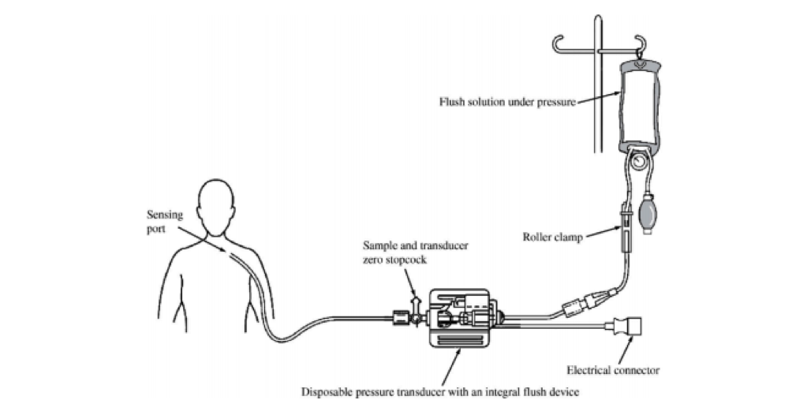
Blodtryksapperat

Slide 4
Demo
Mads – 2 minutter
Demonstrere alarmen
Gem
Lokaldatabase

Slide 5
Arbejdsformer
En dejlig blanding af;
ASE-modellen
V modellen
Vandfaldsmodellen
ASE-MODELLEN PRIMÆRT!!
Mads – 1½ minut

Slide 6
Hardwareudvikling
Operationsforstærker kontra instrimentationsforstærker.
Indgangsimpedans
Common mode rejection
Dynamikområde
Analogdiscovery frem for batteri
Stabilitet

Slide 7
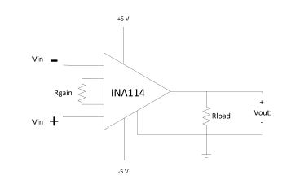
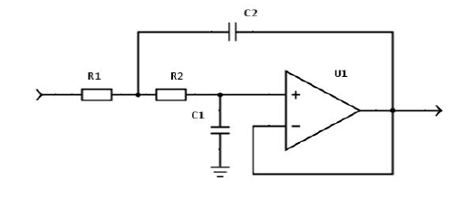
Hardwareudvikling
Forstærker
Filter

Slide 8
Hardwareudvikling
Operationsforstærker kontra instrimentationsforstærker.
Indgangsimpedans
Common mode rejection
Dynamikområde
Analogdiscovery frem for batteri
Stabilitet

Slide 9
HardwareImplementering
Billede af begges kredsløbstegninger
Instrumenteringsforstærkeren – og hvorfor den er fantastisk!
Reelle teorier kontra de teoretiske – f.eks knækfrekvenser.
Freja – 3 minutter

Slide 10
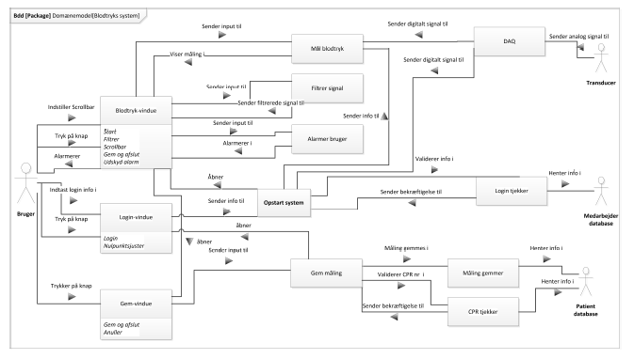
Softwareudvikling

Slide 11
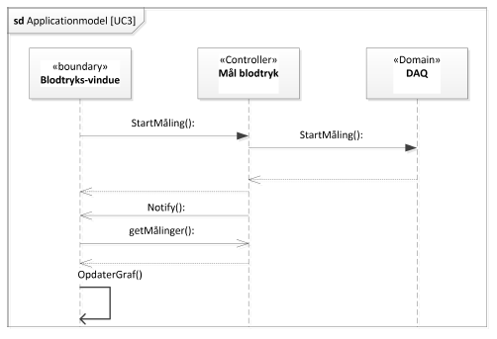
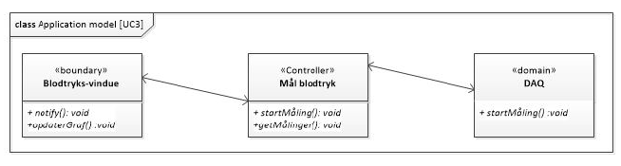
Sekvensdiagram og applikations model

Slide 12
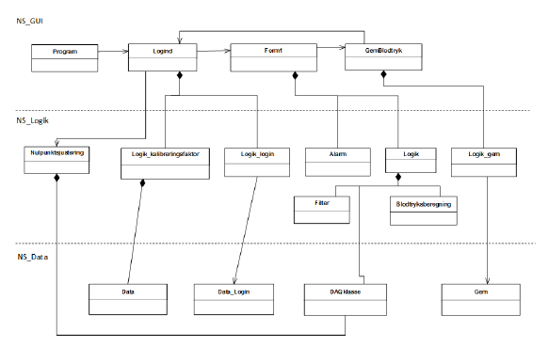
Klassediagram

Slide 13
Softwareimplementering
Observer mønstre
Tråde
Jeppe – 3 minutter

Slide 14
Test
Software test – Mads - ½ minut
Hardware test – Nicoline 1½ minut
Samlet test – Nicoline – 1 minut

Slide 15
videreudvikling
Hulprint – Helst skal alt samles på et print.
EPJ kompatibilitet
Bib-lyd til puls
Tidsakse
Nicoline – 1 minut

Slide 16
Konklusion

